Slide 1
AREDN auf Proxmox
Andreas, HB9BLA

Slide 2
Agenda
Proxmox auf einem X.86-Rechner (PC) installieren (wird nicht behandelt)
Proxmox Netzwerke installieren
Erstellen einer AREDN-VM
Erstellen einer Debian-VM als Management Konsole
Mit Hilfe der Management Konsole den AREDN-Knoten einrichten

Slide 3
Proxmox auf einem PC installieren

Slide 4
Bei mir läuft er auf einem Lenovo Thinkcentre M73 mit i7 Prozessor (16GB Memory, 1TB Disk)

Slide 5
Proxmox installieren
Sie finden viele Tutorials zur Installation von Proxmox auf einem X86-Rechner
Finden Sie die IP-Adresse Ihres Proxmox-Servers (mithilfe des Advanced IP Scanner)
Öffnen Sie einen Webbrowser und navigieren Sie zur Proxmox-Web-Benutzeroberfläche (z.B. https://192.168.0.230:8006/)

Slide 7
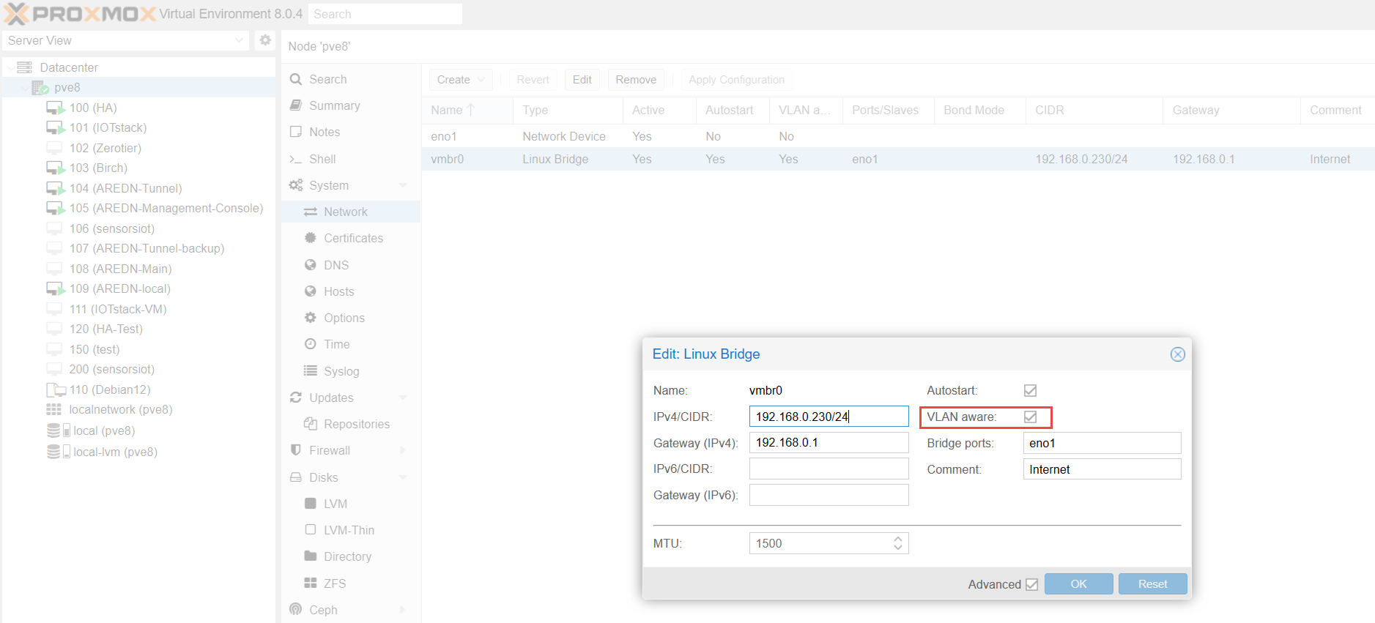
Netzwerke einrichten

Slide 8
Erstellen einer AREDN-VM

Slide 9
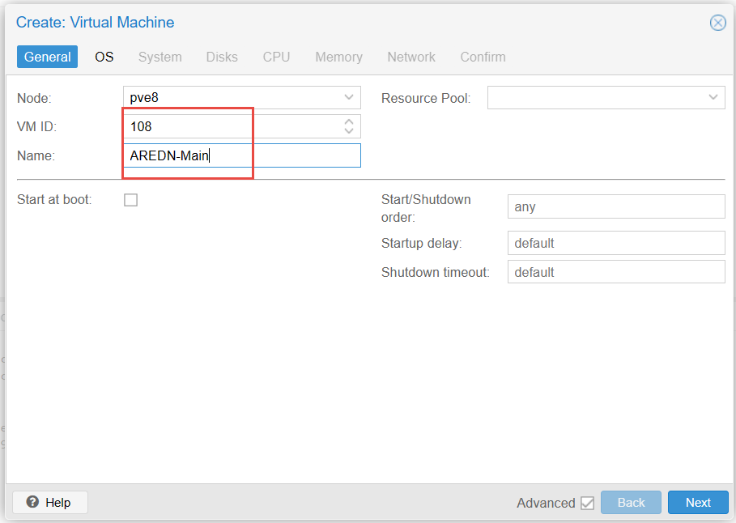

Slide 11
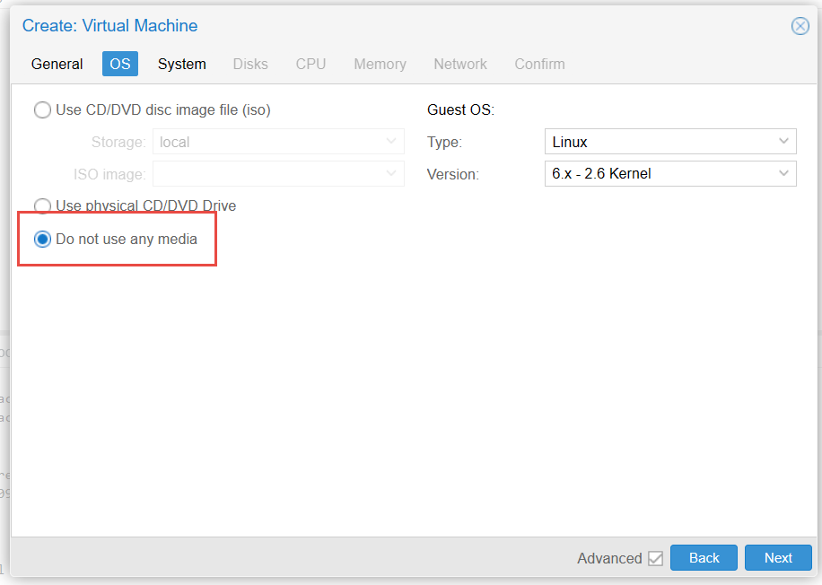

Slide 12
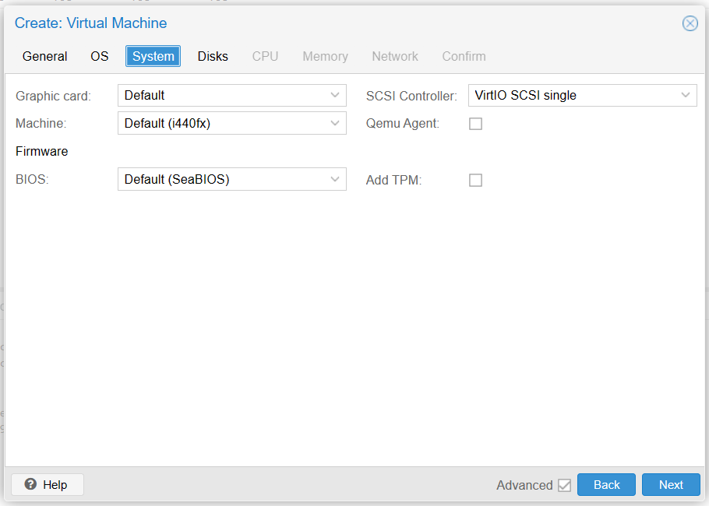

Slide 13
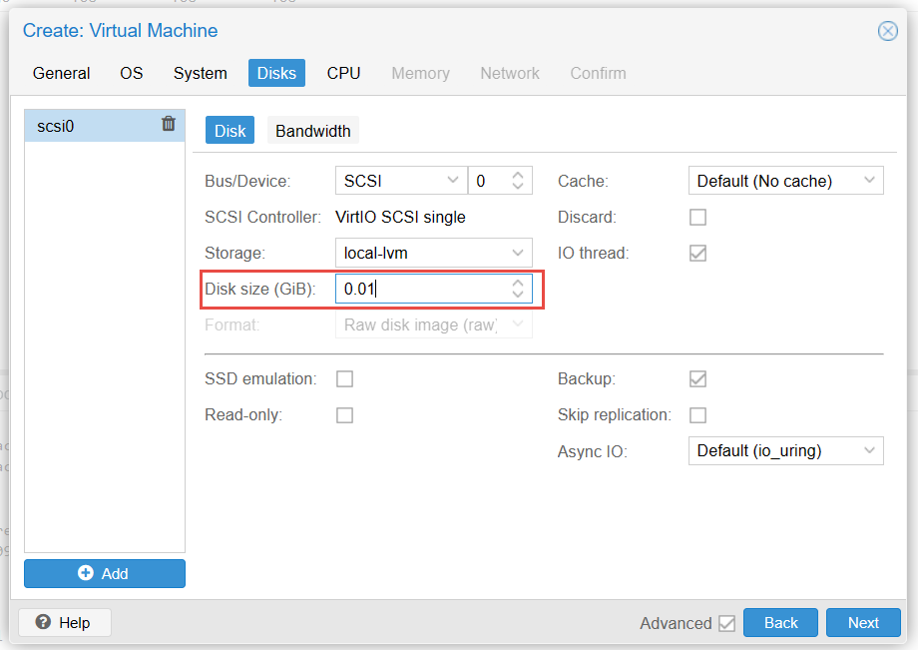

Slide 14
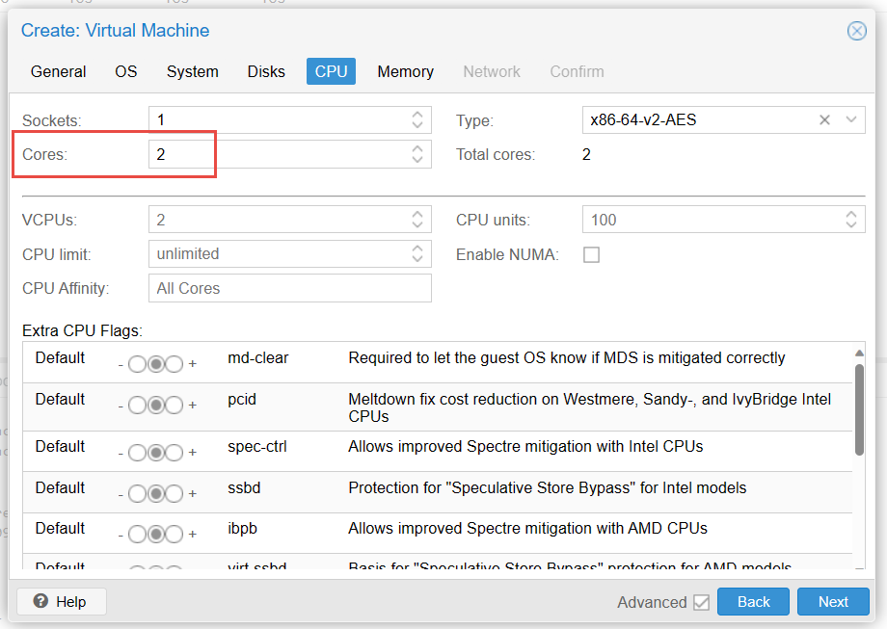

Slide 15
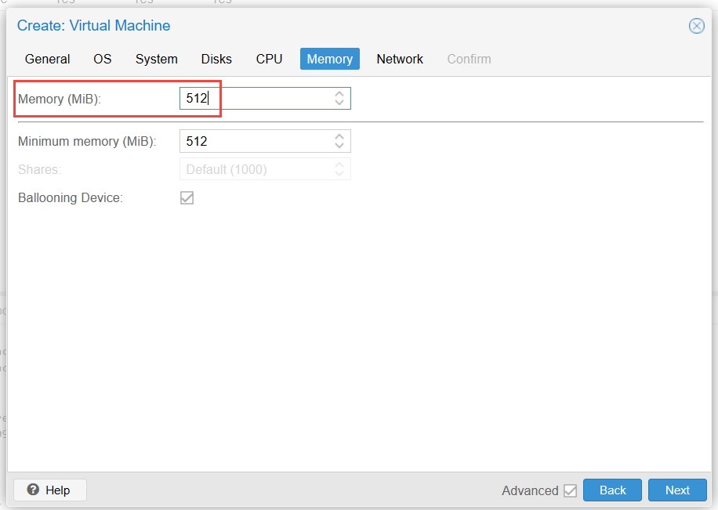

Slide 16
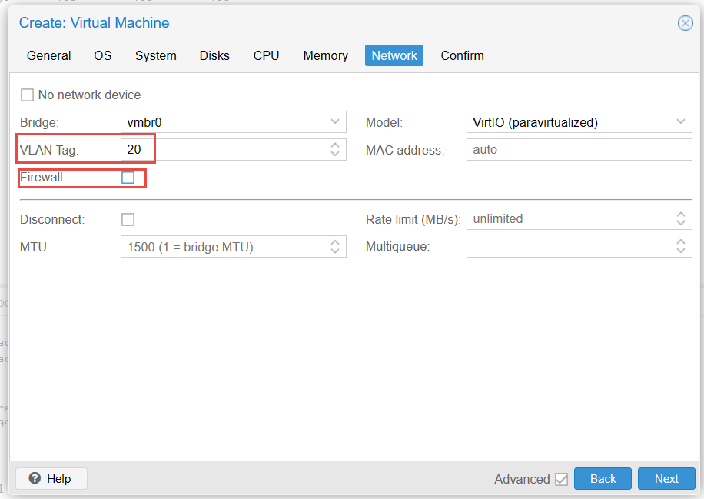

Slide 17
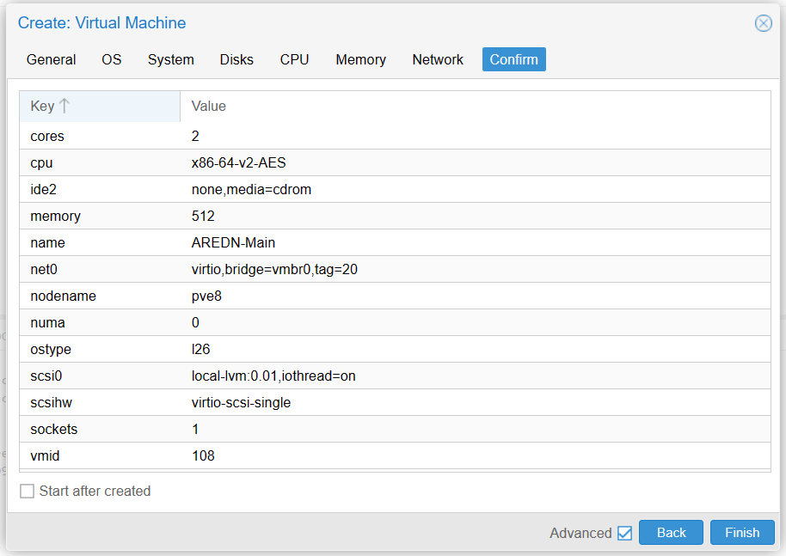

Slide 18
Configure the VM

Slide 19
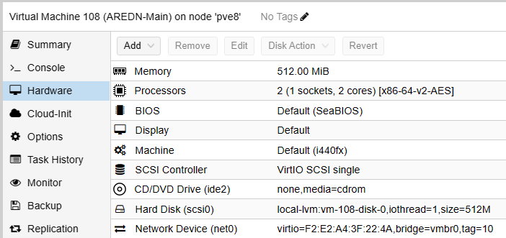

Slide 20
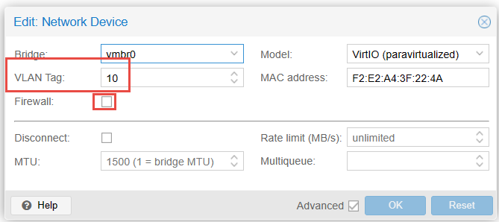
Edit LAN port (net0)

Slide 21
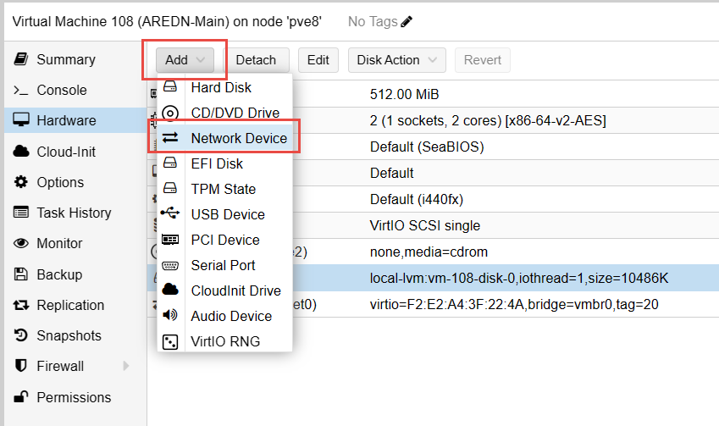
Add WAN Port (net1)

Slide 22
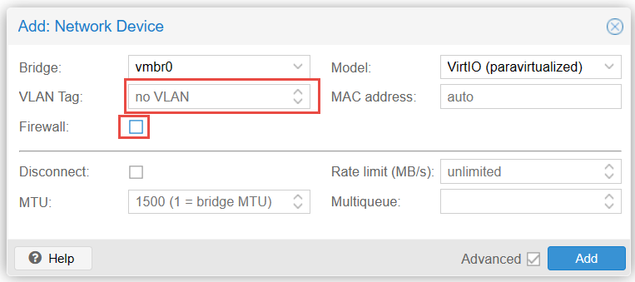

Slide 23
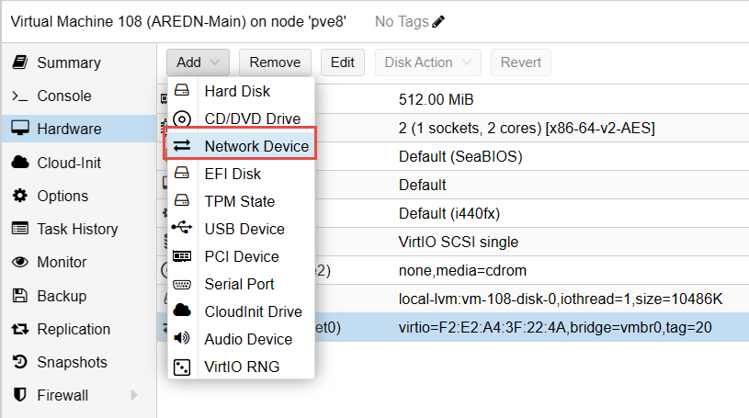
Add DtD port (net2)

Slide 24
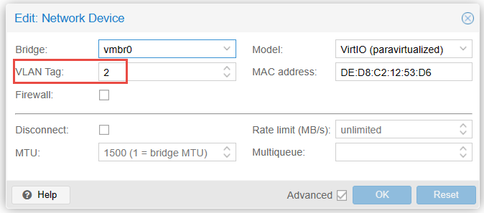

Slide 25
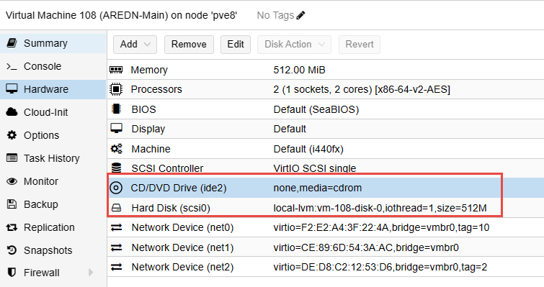
Remove Hard Disks

Slide 26
Create the AREDN Disk

Slide 27
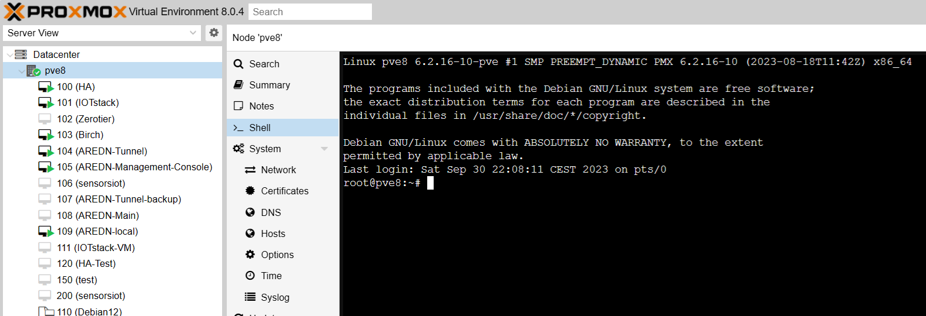
wget -O aredn.img.gz http://downloads.arednmesh.org/releases/3.23.8.0/targets/x86/64/aredn-3.23.8.0-x86-64-generic-ext4-combined.img.gz

Slide 28
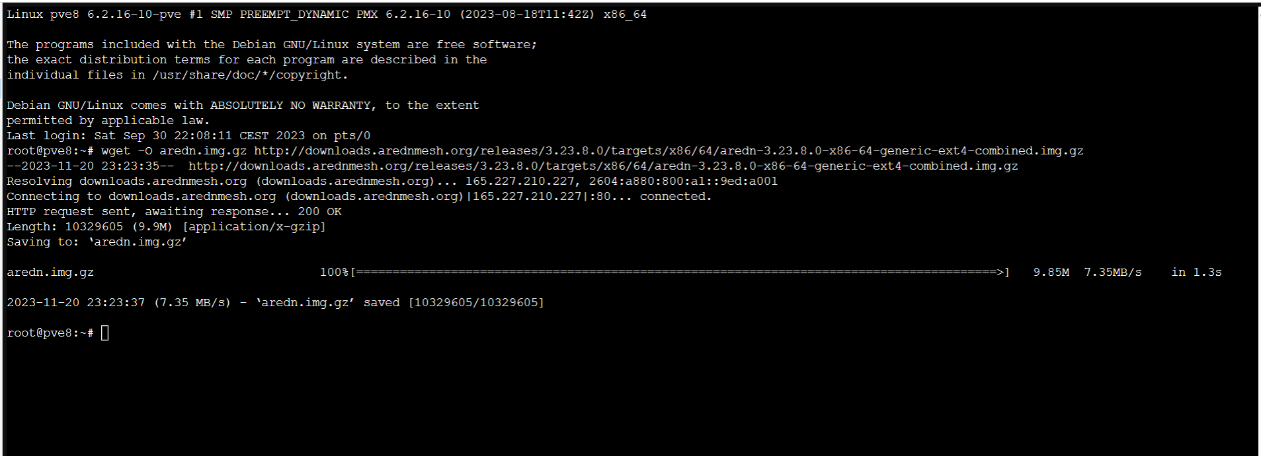

Slide 29
Prepare VM Disk
gunzip ./aredn.img.gz
Extract image
mv ./aredn*.img ./aredn.raw
Rename image
qemu-img resize -f raw ./aredn.raw 512M
Increase disk size
qm importdisk 104 /root/aredn.raw local-lvm
Import disk into your VM

Slide 30
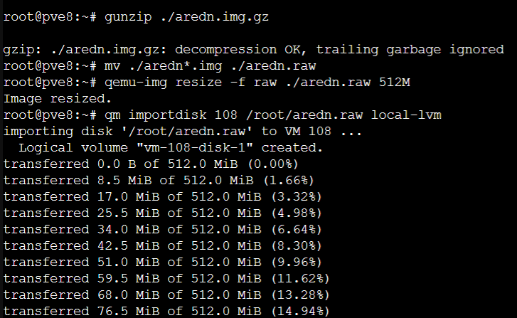
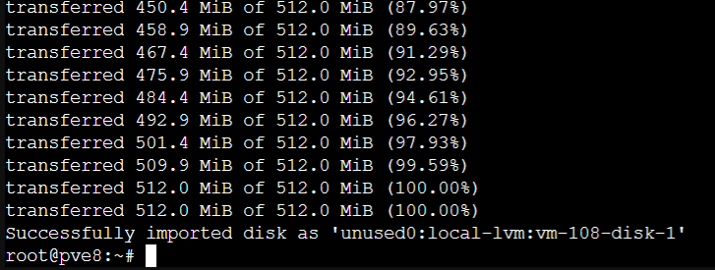

Slide 31
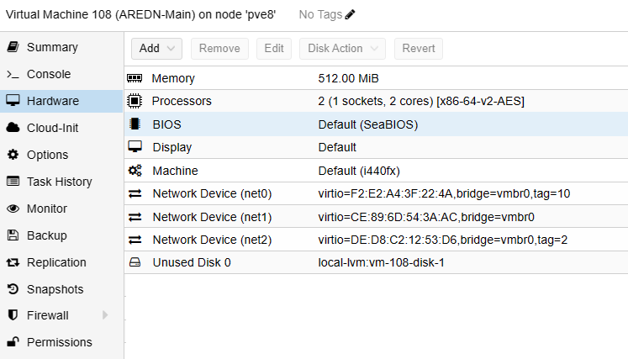
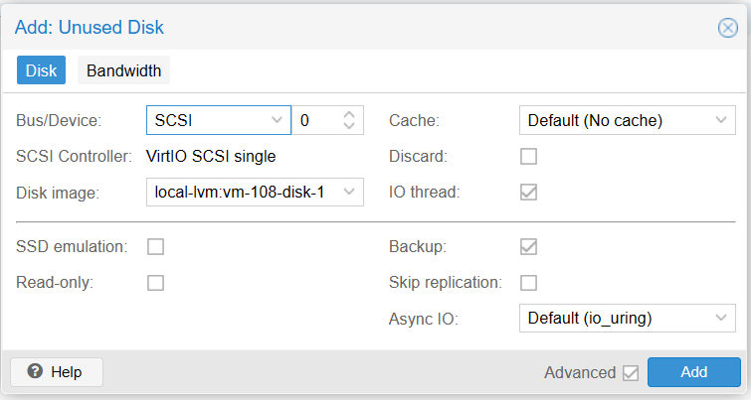
Double click on Disk

Slide 32
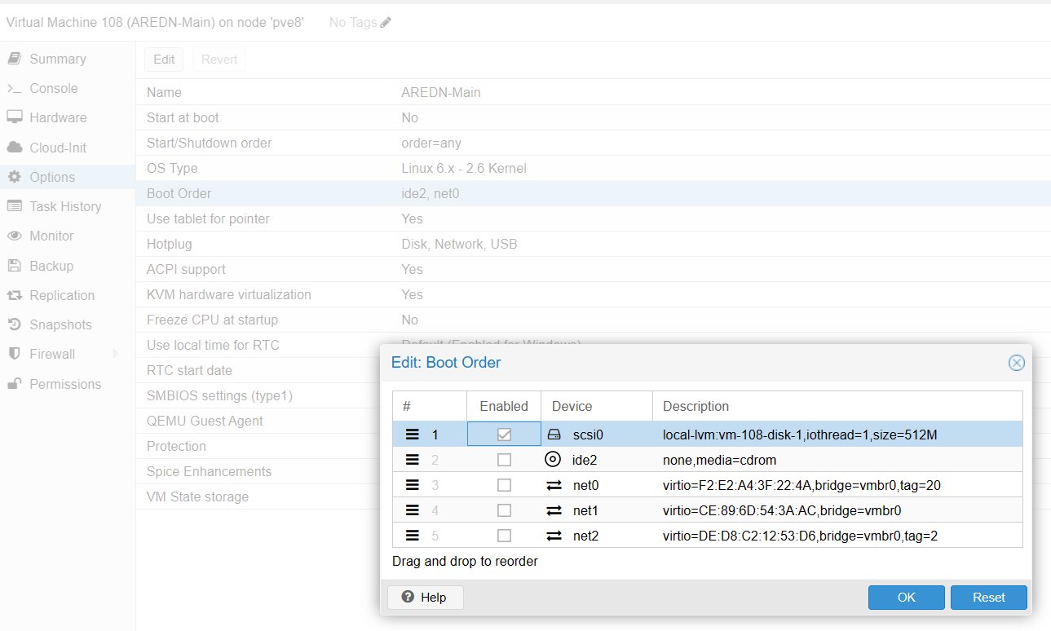
Change boot order

Slide 33
Start your AREDN Router

Slide 34
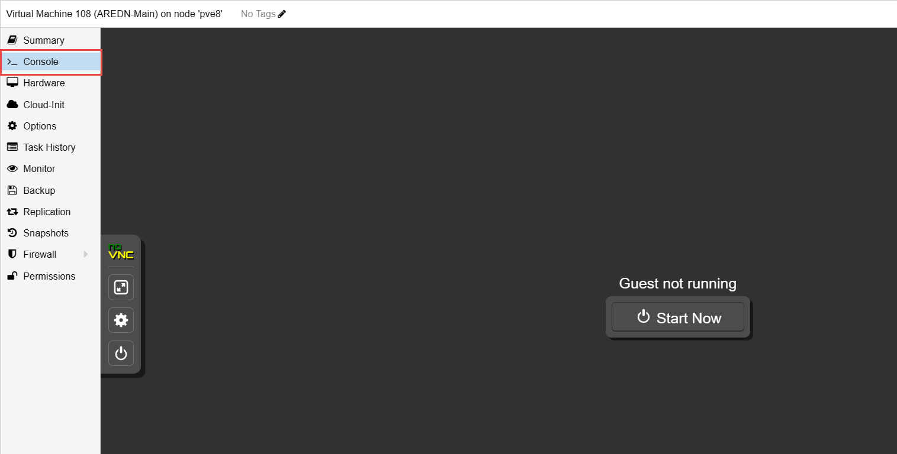

Slide 35
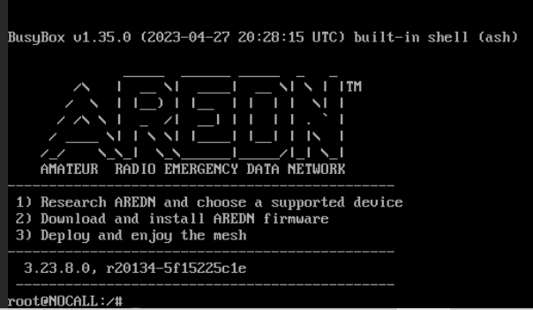
Press enter and you should see this screen

Slide 36
Management Konsole aufsetzen
(Standard Debian) wird heute nicht gezeigt

Slide 37
Ports im Router zuweisen

Slide 38
Management Console VM
192.168.1.x
vmbr0/VLAN10
AREDN VM
DHCP server
192.168.1.1
localnode.local.mesh

Slide 39
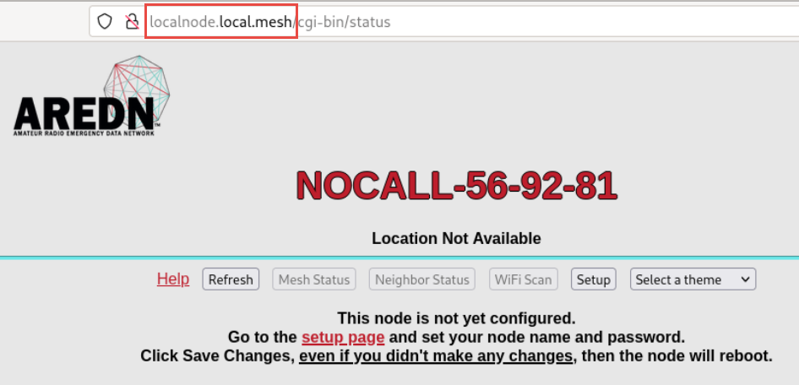

Slide 40
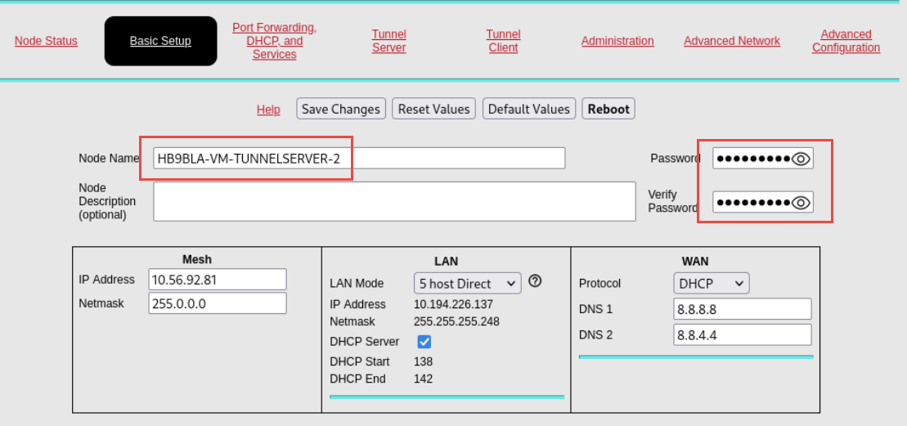

Slide 41
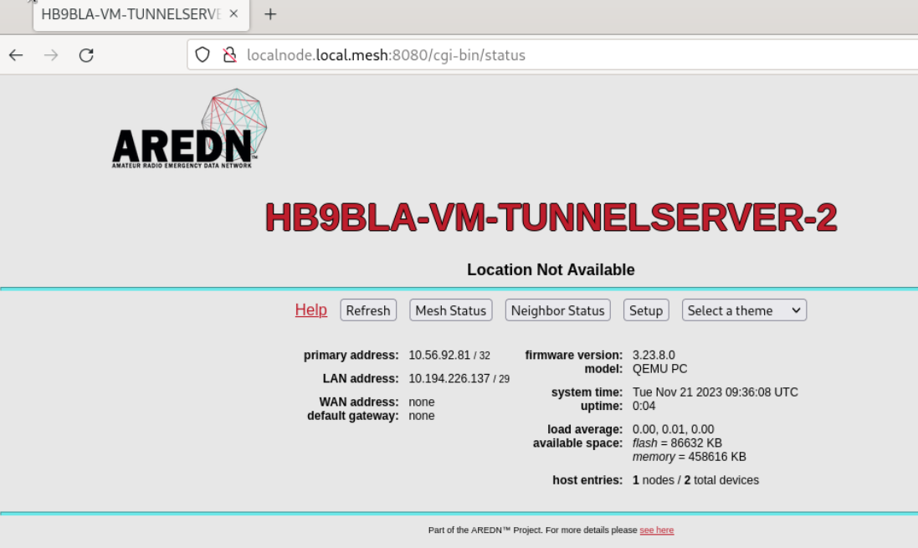
Get the new address
sudo dhclient -r
sudo dhclient

Slide 42
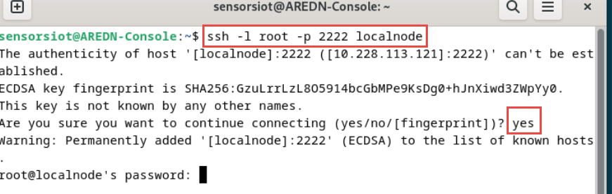
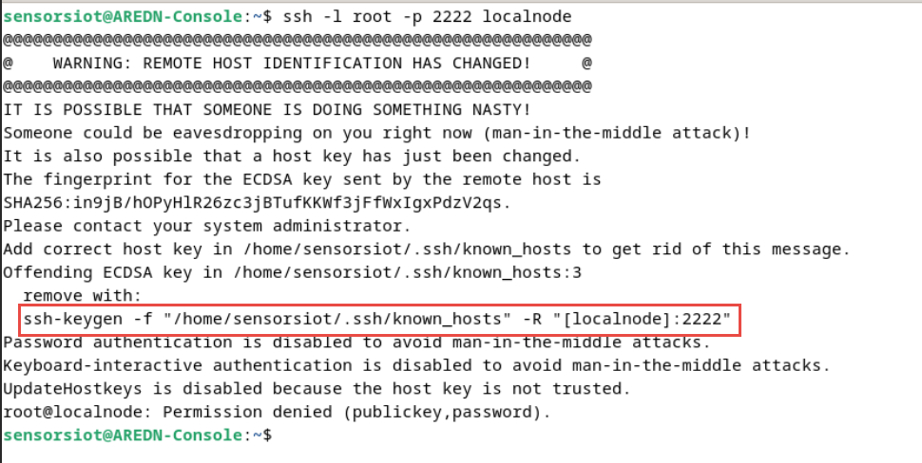
SSH into the AREDN VM

Slide 43
Mapping inside AREDN VM

Slide 44
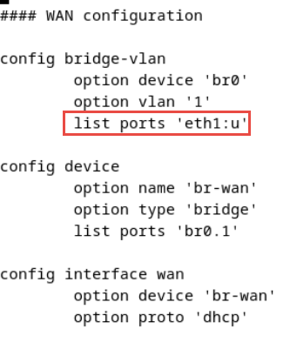
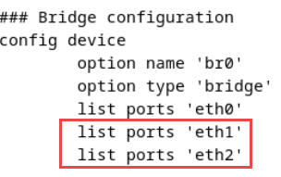
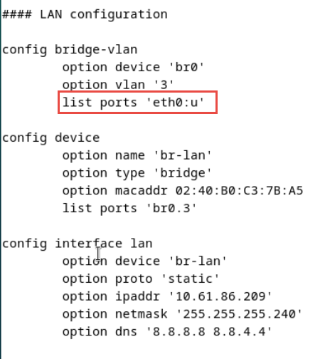
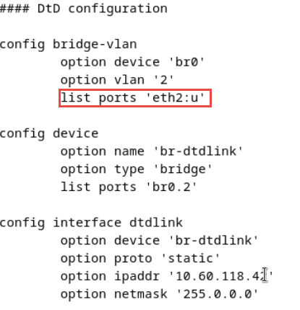
Adjust the WAN configuration:
vi /etc/config/network
Add two ports to the bridge configuration:
Adjust the LAN configuration:
Adjust the DtD configuration:
All untagged

Slide 45
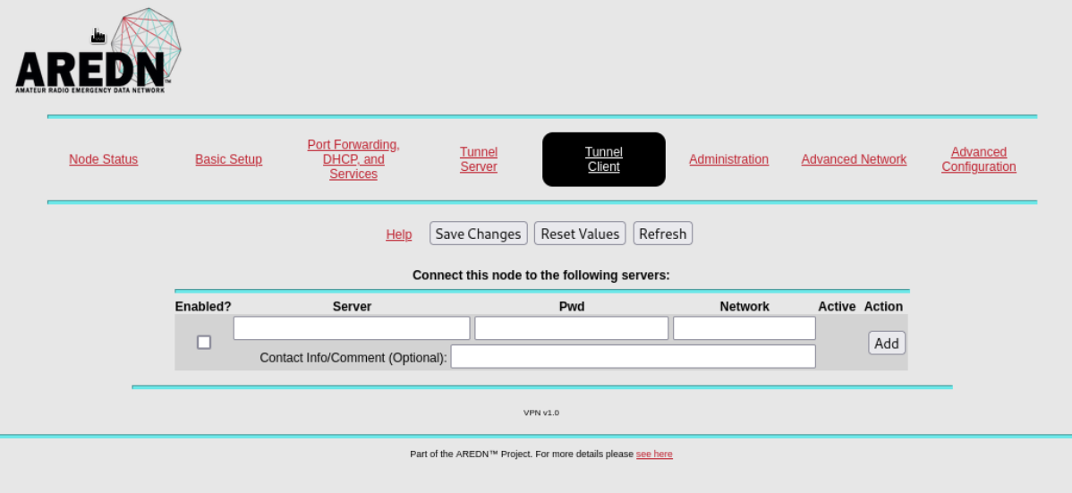
Connect to the Mesh (Tunnel)

Slide 46
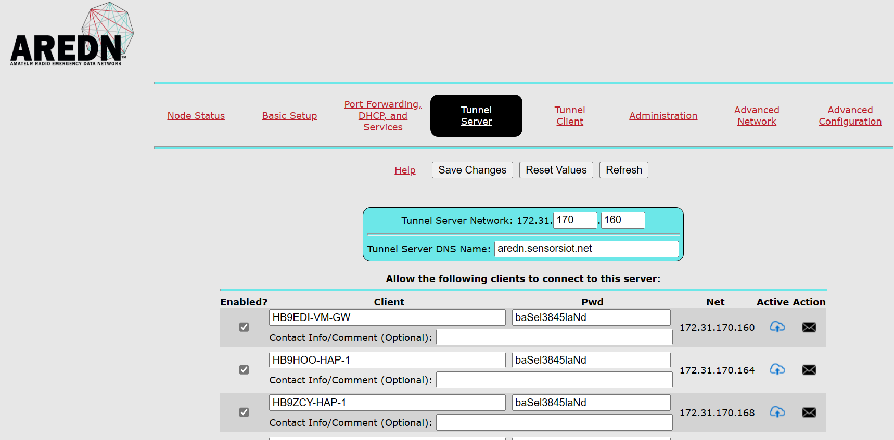
Offer tunnels to your community

Slide 47
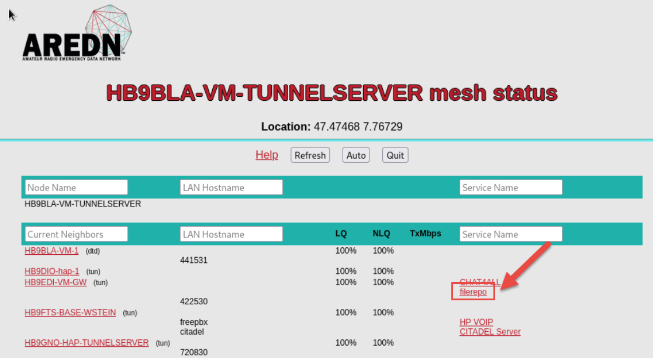
Install QUEMU Agent

Slide 48
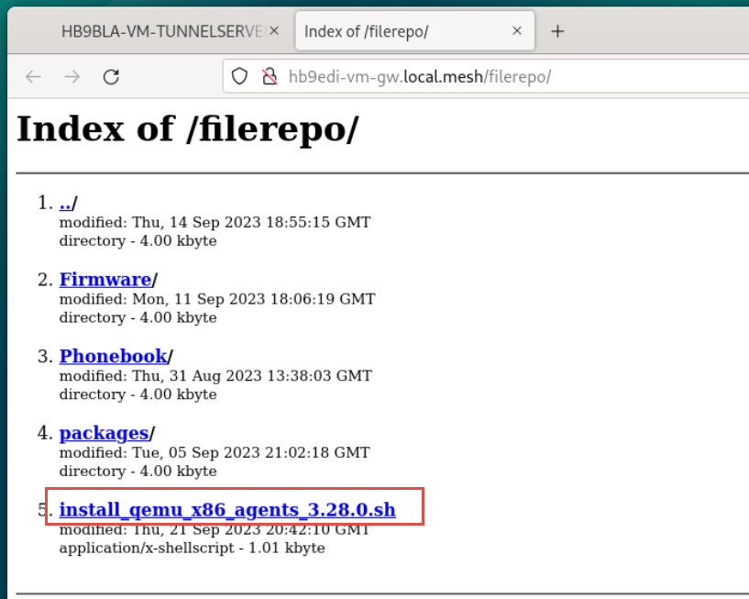
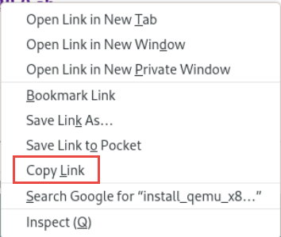

Slide 49
curl http://hb9edi-vm-gw.local.mesh/filerepo/install_qemu_x86_agents_3.28.0.sh |ash

Slide 50
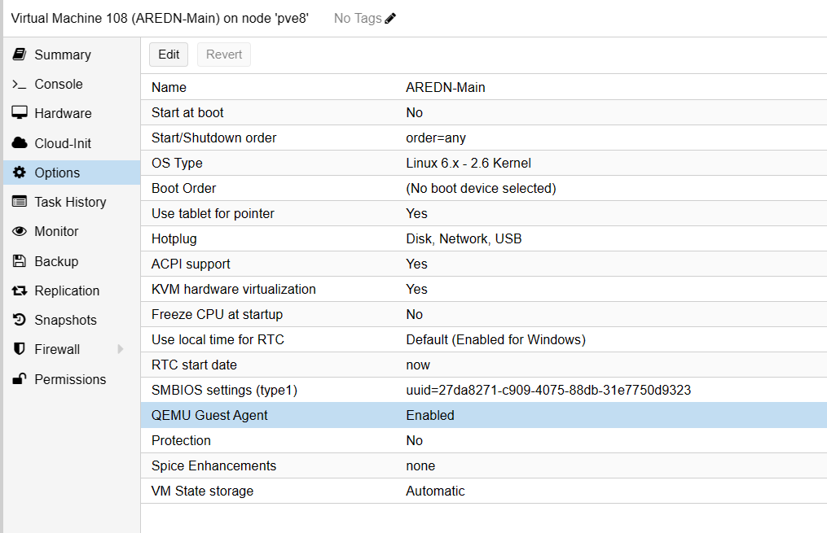
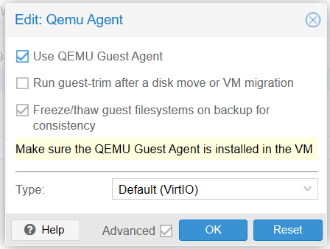
+Reboot

Slide 51
Vielen Dank!

